Slide 1
Resande Transporter Mobilitet
Notes:
Trivector har, på uppdrag av Östersunds kommun, genomfört en beräkning av vilka effekter på folkhälsa och koldioxidutsläpp som uppstår om färdmedelsandelarna i Östersunds tätort ändras enligt Östersunds kommuns uppsatta mål. Beräknade effekter uppstår av ändrade resvanor jämfört med ett nuläge, som baseras på resvaneundersökningar (kollektivtrafikbarometern) 2016 och 2017.
Det verktyg som använts för att beräkna hälsoeffekter är Världshälsoorganisationen WHO:s HEAT (Health Economic Assessment tool)4. HEAT beräknar hur resandefördelningen mellan bil, kollektivtrafik, gång och cykel påverkar folkhälsoeffekter (fysisk aktivitet, luftföroreningar och trafiksäkerhet/olycksrisk) samt koldioxidutsläpp. I den här analysen är det förändrat resande mellan nuläge och mål som effekter beräknas för. Effekterna anges i form av minskad dödlighet (förtida död) och reducering av koldioxidutsläpp i ton. Dessa effekter värderas monetärt för att få fram en samhällsekonomisk effekt.

Slide 2
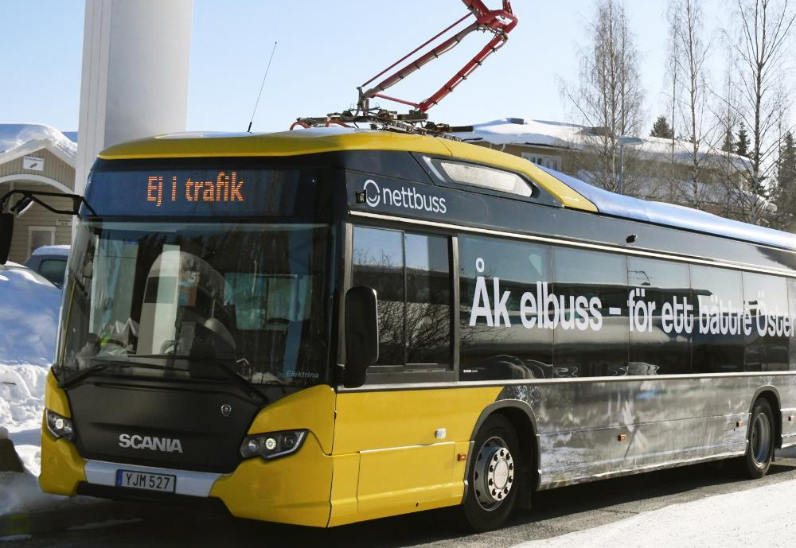
KLIMATANPASSADE RESOR
Omställning till hållbara resor och transporter
Mål om färdmedelsfördelning
Brett arbete med hållbar mobilitet
Cykeltrafik och Vintertramparna
Kollektivtrafik med elbussar
Elfordon och laddinfrastruktur
Biogas
Klimatanpassade fordon och tjänsteresor
Notes:
I Östersund arbetar vi för att få fler medborgare att välja mer miljövänliga alternativ vid resor. Det handlar om att få östersundsborna att välja att gå, cykla, åka kollektivt och samåka i större utsträckning.
Kommunen har som mål att färdmedelsfördelningen i Östersunds tätort år 2030 ska vara 40 procent aktiva transporter, 20 procent kollektivtrafik och 40 procent bil.
Östersunds kommun arbetar för en omställning till hållbara resor och transporter på många olika sätt. Satsningar på cykeltrafik, kollektivtrafik, elfordon och laddinfrastruktur, biogas samt kommunorganisationens fordon och tjänsteresor är några exempel.
Cykeltrafik och Vintertramparna
Vi arbetar för att det ska bli attraktivt att cykla i Östersund. Kommunen bygger löpande ut cykelvägnätet, skapar trygga trafiklösningar samt sköter drift och underhåll för att infrastrukturen ska vara i bra skick. Totalt finns cirka 165 kilometer cykelväg. För att det ska vara säkert att parkera cykeln installerar kommunen väderskyddade cykelparkeringar med ramlåsning, särskilt viktiga punkter är i anslutning till kollektivtrafik och skolor. I Östersund registreras också antal cykelpassager vid sex mätpunkter i syfte att följa cyklingens utveckling. Dessutom arbetar kommunen med informations- och påverkansinsatser, till exempel kampanjerna Cykelvänlig arbetsplats och Vintertramparna.
Vintertramparna syftar till att öka cykeltrafiken vintertid och riktar sig till medborgare som vill förändra dina resvanor i en mer hälsosam och hållbar riktning. Vintertramparna har arrangerats av Östersunds kommun sedan 2008 och totalt har cirka 1300 personer deltagit. Vintertramparna åtar sig att cykla i genomsnitt 3 dagar i veckan, och de brukar med råge uppnå den målsättningen. För att klara vintercykling utrustas deltagarna med dubbdäck, cykelhjälm, reflexväst och cykelbelysning. Resultaten visar på en långtidseffekt på resvanorna, deltagarna cyklar mer under både vinter- och sommartid efter projektet. Dessutom använder de cykelhjälm i större utsträckning och upplever en förbättrad hälsa.
Läs mer om projektet på: www.ostersund.se/vintertramparna
Kollektivtrafik med elbussar
Kollektivtrafiken använder miljöbränslen och minskar därmed sina koldioxidutsläpp med tre fjärdedelar. Den första elbusslinjen invigdes i mars 2018 och trafikeras av sex rena elbussar. Linje 6 går mellan Torvalla och Brittsbo och tar 25% av bussresorna i Östersund. Under 2021 började även linje 1 och delvis linje 9 trafikeras av fyra elbussar mellan Valla Centrum och Odenskog. Elbussarna laddas med lokalt producerad förnybar el vid ändstationerna där en pantograf dockar på bussens tak. Laddstationerna har också möjliggjort att Scania testar sina elbussar i Östersund. Elbussarna har en låg klimatpåverkan och bidrar till en attraktivare stadsmiljö genom mindre buller och luftföroreningar.
Elfordon och laddinfrastruktur
Östersund var tidigt ute med att satsa på eltrafik och det finns en väl utbyggd laddinfrastruktur. Redan 2011 invigdes norra Europas första snabbladdningsstation. Östersunds kommun och Jämtlands län har en hög andel laddpunkter per invånare och i förhållande till ytan. I Östersund finns det 224 laddpunkter fördelat på 65 laddstationer, fem av dessa är snabbladdstationer. I kommunen rullar det cirka 1260 laddbara bilar varav ungefär hälften är rena elbilar (dec 2021).
Biogas
Vid Gövikens avloppsreningsverk producerar vi eget fordonsbränsle ur avloppsslammet och här finns en anläggning där man kan tanka biogas. Östersunds kommun är en av biogaspionjärerna i Norrland, vi var först med en tankstation för komprimerad biogas (2007) och i november 2019 öppnade en tankstation för flytande fordonsgas. Det rullar cirka 300 gasfordon i kommunen (dec 2020). Östersunds kommun har även beviljats klimatinvesteringsstöd för att bygga en ny rötgasanläggning vid Gräfsåsen. Anläggningen ska ta tillvara på matavfall och förädla det till biogas för fordonsdrift samt biogödsel, planen är att den ska stå klar 2025.
Klimatanpassade tjänsteresor
Kommunen arbetar för att ställa om till en fossilfri fordonsflotta. Kommunens verksamheter ska i första hand köpa gasbil eller elbil. Det finns cirka 435 tjänstefordon i den interna flottan (personbilar och lätta lastbilar under 3,5 ton, dec 2021). Totalt drivs 80 procent av fordonen av förnybara drivmedel. I den kommunala tjänstebilsflottan finns 195 gasbilar (45%) och 96 laddbara bilar (22%).
Östersunds kommun har även infört klimatväxling (sept 2017), det innebär att alla kommunens tjänsteresor med flyg beläggs med en klimatavgift. Klimatväxlingsavgiften sätts in på ett konto för gröna investeringar och används sedan till att finansiera interna åtgärder som ska minska kommunorganisationens utsläpp av fossil koldioxid. Resultaten visar att utsläppen från kommunens flygresor har minskat och att andelen tjänsteresor med tåg har ökat från 60 procent till 80 procent (mellan 2017 och 2021).
Uppdaterad: 2022-02-09 Faktaansvarig: Anne Sörensson, Miljö och Hälsa, SB + Maria Olsson, Miljö och Hälsa, SB

Slide 3
Färdmedelsfördelning, punkt 13
Totalt sett kan en årlig samhällsekonomisk vinst på 80-115 miljoner kronor göras om målet för färdmedelsfördelning uppnås
Notes:
Trivector har, på uppdrag av Östersunds kommun, genomfört en beräkning av vilka effekter på folkhälsa och koldioxidutsläpp som uppstår om färdmedelsandelarna i Östersunds tätort ändras enligt Östersunds kommuns uppsatta mål. Beräknade effekter uppstår av ändrade resvanor jämfört med ett nuläge, som baseras på resvaneundersökningar (kollektivtrafikbarometern) 2016 och 2017.
Det verktyg som använts för att beräkna hälsoeffekter är Världshälsoorganisationen WHO:s HEAT (Health Economic Assessment tool)4. HEAT beräknar hur resandefördelningen mellan bil, kollektivtrafik, gång och cykel påverkar folkhälsoeffekter (fysisk aktivitet, luftföroreningar och trafiksäkerhet/olycksrisk) samt koldioxidutsläpp. I den här analysen är det förändrat resande mellan nuläge och mål som effekter beräknas för. Effekterna anges i form av minskad dödlighet (förtida död) och reducering av koldioxidutsläpp i ton. Dessa effekter värderas monetärt för att få fram en samhällsekonomisk effekt.

Slide 4
Östersund växer!
Enligt befolkningsprognosen med 469 personer per år, det motsvarar antingen…
13
bussar
375
bilar
Notes:
Vi ska nå klimat- och miljömålen samtidigt som Östersund växer, enligt befolkningsprognosen så ökar antalet invånare med 469 personer per år
Hur kommer dom att resa? Om alla tar bussen … motsvarar det 13 ytterligare bussar per år, om alla tar bilen … tillkommer 375 bilar.
Det är en utmaning att minska utsläppen samtidigt som vi blir fler, därför behöver vi anpassa resandet.
Olika färdsätt leder till olika effekter, det handlar inte bara om klimatutsläpp utan även trängsel, luftföroreningar, buller, folkhälsa, samhällsekonomi, tillgänglighet, jämlikhet, med mera. Hur vill vi att utvecklingen ska se ut framåt?
I slutet av 2019 var det 63 779 invånare Östersunds kommun (+ 552 invånare jämfört med 2018). Befolkningsprognosen tyder på att folkmängden kommer att öka med ca 469 personer per år och att det kommer att bo ca 68 500 invånare i kommunen år 2029.
Befolkningstillväxten är baserat på prognosen som finns på Östersunds kommuns hemsida och är ungefär 469 personer per år (2019).
Figurerna illustrerar hur det skulle kunna se ut om alla 469 personer antigen skulle åka bil eller buss.
Räknat på 1.25 passagerare i varje bil. (469/1,25 = 375 st personbilar)
Buss räknat på 36 passagerare i varje buss. (469/36 = 13 st bussar)
(Baserat på hur de gjort i Stockholm. Lokal data har efterfrågats, men enligt Nettbuss går det inte att ta fram data för det eftersom de inte mäter avstigande)

Slide 5
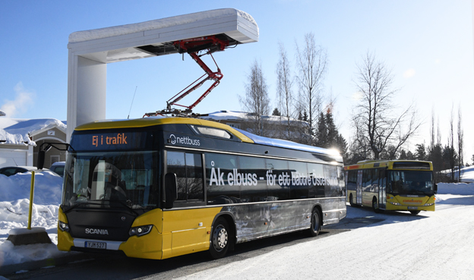
2. Skapa hållbara och energieffektiva resor och transporter
Elbussar
Elbusslinje i drift: Brittsbo - Torvalla
Ny elbusslinje 2021: Valla – Odenskog
Fyra laddstationer med pantograf vid varje ändhållplats
10 elbussar just nu
1/3 bussar på el resten HVO och RME
Notes:
Elbusstrafik startas upp på linje 1 den 11 januari. Det är lång beställningstid på elbussar och nya elbussar kommer först till midsommar 2021, då kommer 4 nya elbussar . I avvaktan på det flyttas två av 6 elbussar över från linje 6. Så i mitten av nästa år kommer det att finnas 10 elbussar av 30 bussar dvs en tredjedel av stadsbussparken är elektrifierad. Resten går på RME och HVO och lite diesel.

Slide 6
2. Skapa hållbara och energieffektiva resor och transporter
Analys av tjänste- och pendlingsresor
CERO – en metod för kartläggning av utsläpp och kostnader i organisationen
Analys av resedata
Fordonsflotta, tjänsteresor
Resvaneundersökning bland anställda
Förslag till kostnads- och klimatoptimala åtgärder
Handlingsplan
Notes:
Östersunds kommun har i ett projekt tillsammans med Regionen genomfört en CERO-analys.
CERO är en metod för kartläggning av utsläpp och kostnader i organisationen.
Det innebär att resedata har anlyserats, konsulter har hjälpt till att ta fram förslag till åtgärder och en handlingsplan har tagit fram.
I korthet innebär CERO en grundlig analys av organisationens klimatmål, i termer både av kostnader, klimatpåverkan och resmönster. Bl.a. kartläggs hur anställda reser i tjänst och till och från arbetet, samt vilka fordon organisationen äger och hur de används. Därefter jämförs nuläget med de uppställda målen och kostnads- och klimatoptimala åtgärder identifieras. Sist men inte minst konstrueras ett system som medger regelbunden uppföljning ner på enhetsnivå.

Slide 7
2. Skapa hållbara och energieffektiva resor och transporter
Laddbara bilar och laddpunkter
Laddbara bilar = rena elbilar och laddhybrider
Elhybrider kan inte laddas via elnätet
Länet har högst antal laddpunkter per invånare, per personbil och per laddbar i Sverige
Notes:
2020-12-31
220 laddpunkter/64 laddstationer i Östersund
54% PHEV ()
Ökning med 65% (308) laddbara bilar senaste året
2,2% av bilbeståndet i kommunen är laddbara bilar
52% PHEV och 48% BEV
1 175 laddbara bilar i Jämtland
510 laddpunkter/142 laddstationer i Jämtland

Slide 8
Notes:
Kommunen arbetar för att ställa om till en fossilfri fordonsflottan.
Kommunens verksamheter ska i första hand köpa gasbil eller elbil.
I december 2019 fanns det 428 tjänstefordon (personbilar och lätta lastbilar under 3,5 ton) i den interna flottan.
Antalet fordon har ökat med 98 stycken sedan 2014.
Antalet gasbilar och laddbara bilar ökar medan bensin- och dieselbilar som drivs av fossila bränslen minskar.
Totalt drivs 78 % av fordonen av förnybara drivmedel. (gas, etanol, el, HVO, laddhybrid)
Det finns även 65 tunga fordon (över 3,5 ton). 70% drivs av HVO, 26% av fossil diesel och 4 procent genom gas.

Slide 9
Notes:
OBS! Här ingår inte elbilar vilka laddas med helt förnybar el.
Under 2020 tankades biogasfordonen (personbilar och lätta lastbilar under 3,5 ton) med 85 procent biogas i förhållande till bensin/diesel. För de rena dieselfordonen uppgick andelen HVO100 till 42 procent i förhållande till fossil diesel medan etanolfordonen tankades till 47 procent av E85 i förhållande till bensin.
Många av biogasfordonen använder bensin eller diesel som startbränsle vilket utgör en viss andel av den totala andelen tillsatt bränsle. Fordonen kan framföras antingen med gas eller bensin/diesel.

Slide 10
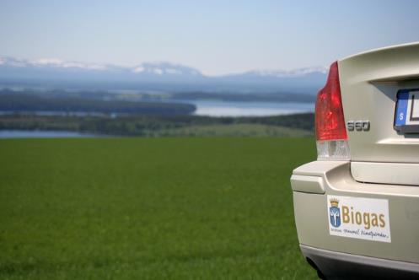
Rutin vid beställning av bil
Kommunförvaltningen köper in miljöfordon som drivs med förnyelsebara bränslen eller eldrift
Om andra bilar än miljöbilar köps in så ska avvikelserapport lämnas in till förvaltningschef
Etanol- och biogasbilar ska tankas med minst 70 % förnyelsebara bränslen
Elbilarna ska tankas med förnyelsebar el (Jämtkrafts lokala elmix innehåller 100 % förnyelsebar el)
Insidan – Rutin vid beställning av bil
Notes:
Det finns en rutin som ska följas vid beställning av ny tjänstebil.
Som jag nämnde ska verksamheterna i första hand köpa in gas- eller elbil, avvikelser ska rapporteras.

Slide 11
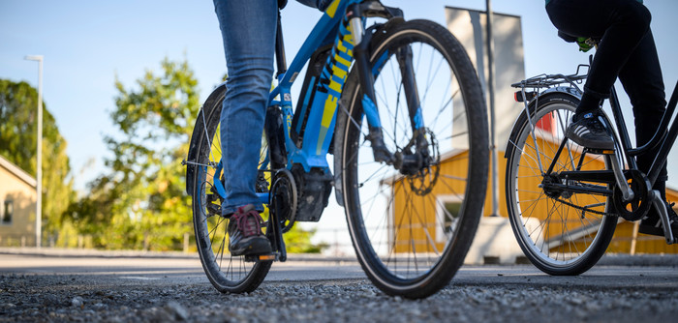
Främja cykling
Cykelparkeringar på jobbet
Tjänstecyklar
Cyklar i cykelpool
Projekt för att främja cykling
Notes:
Det finns en rutin som ska följas vid beställning av ny tjänstebil.
Som jag nämnde ska verksamheterna i första hand köpa in gas- eller elbil, avvikelser ska rapporteras.

Slide 12
Summering
Strategin omfattar åtgärder för många verksamhetsområden
Fossilbränslefritt och energieffektivt!
Allas ansvar
Vi går före genom att sätta målet till 2025!
Vår organisation skapar förutsättningar för medborgarna

